Slide 1


Účetní závěrka: Od čísel k pravdě
ÚČETNICTVÍ
AUDIT
ESG

Slide 2
Obsah přednášky
Co dnes probereme?
01
02
03
Účetní závěrka jako celek
Anatomie výkazů
Výroční zpráva a ESG
Cíl, uživatelé a věrný a poctivý obraz
Rozvaha, VZZ, Cash Flow, Equity, Příloha
Moderní trendy a povinnosti dle CSRD
04
05
Audit
Skupinový audit
Nezávislost, fáze auditu a výrok auditora
Konsolidovaná závěrka a Group Auditor

Slide 3

Účetnictví jako kuchyně
Účetnictví není samoúčelné — jeho jediným smyslem je poskytnout informace. Běžné každodenní účtování je „kuchyní": probíhají v ní pracné přípravy, zpracování surovin a vaření. Účetní závěrka je pak hotovým jídlem, které se servíruje uživatelům. Není důležité jen to, co se vařilo — důležité je, co dostane host na talíř.

Slide 4
Věrný a poctivý obraz
True and Fair View — absolutní modla účetnictví
Hlavní zásada
Co když zákon „lže"?
Výkazy musí odrážet ekonomickou realitu firmy — ne jen formální splnění zákonných požadavků. Čísla musí říkat pravdu.
Pokud by striktní dodržení zákona vedlo k tomu, že výkazy zkreslují skutečný stav firmy, účetní jednotka se musí od zákona odchýlit a tuto odchylku podrobně popsat v příloze k účetní závěrce. Zákon je nástrojem — pravda je cílem.

Slide 5





Pro koho se výkazy sestavují?
Účetní závěrka primárně slouží externím uživatelům — tedy těm, kteří stojí vně firmy, ale potřebují o ní rozhodovat.
Investoři
Věřitelé a banky
Stát
Chci koupit akcie? Je firma zisková a má potenciál růstu?
Mohu firmě půjčit? Je schopna splácet úvěr?
Platí firma řádně daně a odvody?
Zaměstnanci
Obchodní partneři
Nezkrachujeme? Je naše pracovní místo bezpečné?
Mohu s touto firmou spolehlivě obchodovat?

Slide 6
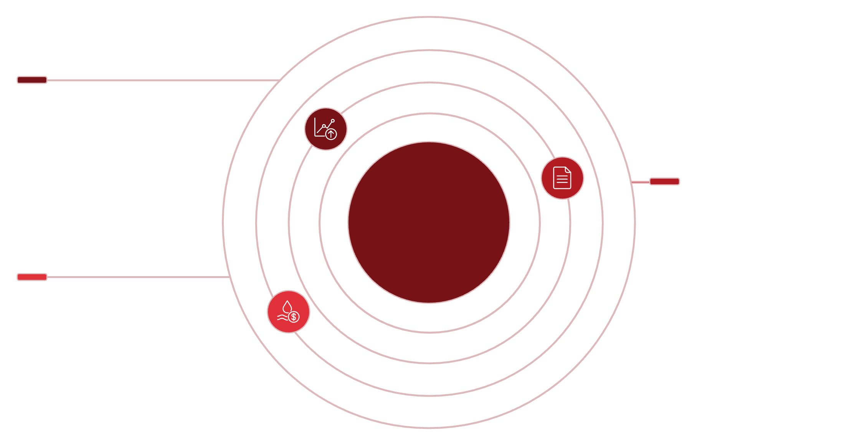




Artikulace: Výkazy jsou spojené nádoby
Jeden z nejzásadnějších konceptů pro studenty: výkazy neexistují odděleně. Jsou propojeny a navzájem se ovlivňují — změna v jednom výkazu se musí projevit v ostatních.
Výkaz zisku a ztráty
Zisk se převádí do vlastního kapitálu
Propojené finanční výkazy
Rozvaha
Centrální kontrolní bod finančních stavů
Výkaz o peněžních tocích
Končí zůstatkem hotovosti v rozvaze
Zisk z Výkazu zisku a ztráty se přelévá do Rozvahy jako Výsledek hospodaření běžného účetního období. Zůstatek hotovosti na konci Cash Flow se musí přesně rovnat položce peníze v Rozvaze.

Slide 7
Pět součástí účetní závěrky
V České republice se plnohodnotná účetní závěrka skládá z pěti nedílných součástí. Přečtení jen jedné z nich poskytuje zkreslený a neúplný obrázek o firmě.
Rozvaha
VZZ
Cash Flow
Statický snímek majetku
Výnosy vs. náklady
Pohyb peněz
Změny VK
Příloha
Pohyby vlastního kapitálu
Kontext a vysvětlení

Slide 8

VÝKAZ Č. 1
Rozvaha (Balance Sheet)
Charakter výkazu
Co z rozvahy vyčteme?
Rozvaha je statický výkaz — je to „fotografie" pořízená k jednomu jedinému okamžiku, typicky o půlnoci 31. 12. Zachycuje stav, ne pohyb.
Likvidita: Jak rychle dokáže firma přeměnit svůj majetek na hotové peníze?
Zadluženost: Jaký je poměr vlastních a cizích zdrojů financování?
Základní rovnice
Aktiva = PasivaVeškerý majetek firmy (aktiva) musí být krytý zdroji (pasivy) — buď vlastními (vlastní kapitál), nebo cizími (závazky, úvěry).
Struktura majetku: Co firma vlastní — stroje, zásoby, pohledávky?

Slide 9

Rozvaha v praxi
Aktiva a Pasiva: Dvě strany jedné mince
AKTIVA — Majetek firmy
PASIVA — Zdroje krytí
Dlouhodobý majetek: Budovy, stroje, patenty, software
Oběžná aktiva: Zásoby, pohledávky, bankovní účty
Časové rozlišení: Náklady příštích období
Vlastní kapitál: Základní kapitál, nerozdělený zisk
Cizí zdroje: Bankovní úvěry, závazky z obchodního styku
Časové rozlišení: Výnosy příštích období
Zlaté pravidlo: Součet levé strany se vždy musí rovnat součtu pravé strany. Pokud se nerovná, někde je chyba.

Slide 10

VÝKAZ Č. 2
Výkaz zisku a ztráty
VZZ je dynamický výkaz — je to „film", který zachycuje vše, co se ve firmě dělo po celý rok od 1. 1. do 31. 12. Porovnává výnosy (co firma vydělala) a náklady (co firma spotřebovala). Výsledkem je zisk nebo ztráta.

Slide 11
Struktura Výkazu zisku a ztráty
Provozní výsledek hospodaření
Finanční výsledek hospodaření
Jádro byznysu. Výnosy z prodeje výrobků a služeb minus přímé náklady (výrobní, personální, odpisy). Ukazuje, zda firma vydělává na své hlavní činnosti.
Zachycuje finanční operace mimo hlavní činnost: úrokové náklady z úvěrů, kursové rozdíly z obchodů v cizích měnách, výnosy z dividend.
Výsledek hospodaření před zdaněním
Výsledek hospodaření po zdanění (čistý zisk)
Součet provozního a finančního výsledku. Tento základ se pak daní sazbou daně z příjmu právnických osob.
Konečný hospodářský výsledek, který přechází do rozvahy jako součást vlastního kapitálu.

Slide 12
⚠️ Zisk ≠ Hotovost
Nejčastější omyl
Příklad z praxe
Firma může vykazovat obrovský zisk a zároveň nemít ani korunu na účtu. Jak je to možné?
Stavební firma dokončí zakázku za 10 mil. Kč. Účtuje výnos a zisk — ale zákazník zaplatí až za 6 měsíců. Mezitím firma musí platit mzdy, energie a materiál. Výsledek: zisková firma s platební neschopností.
Výnosy se účtují v okamžiku dodání zboží nebo služby — bez ohledu na to, zda zákazník zaplatil. Pohledávka je výnos, ale není hotovost.
Proto existuje Cash Flow výkaz — aby odhalil tento rozdíl.

Slide 13



VÝKAZ Č. 3
Přehled o peněžních tocích (Cash Flow)
Cash Flow výkaz odpovídá na klíčovou otázku: „Kde vzala firma peníze a za co je utratila?" Přemosťuje propast mezi účetním ziskem a skutečným stavem bankovního účtu.
Provozní CF
Investiční CF
Finanční CF
Musí být dlouhodobě kladné. Firma musí generovat peníze ze své hlavní činnosti — jinak není životaschopná.
Typicky záporné — firma nakupuje stroje, budovy, technologie. Záporné investiční CF je znak zdravého rozvoje.
Ukazuje pohyb s věřiteli a vlastníky: příjem úvěrů (+) nebo splácení dluhů a výplata dividend (−).

Slide 14
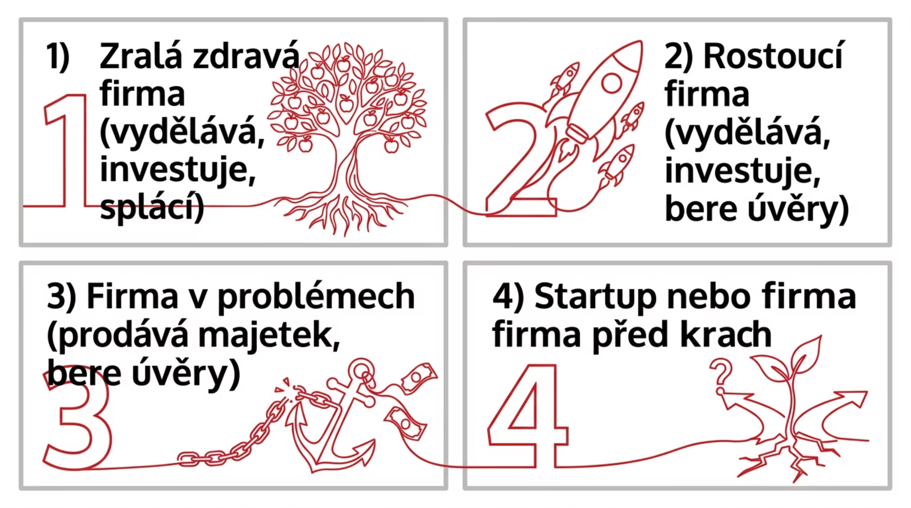

Čtení Cash Flow v praxi
Co nám kombinace CF říká o zdraví firmy?

Slide 15

VÝKAZ Č. 4
Přehled o změnách vlastního kapitálu
Tento výkaz odpovídá vlastníkům firmy na otázku: „Co se stalo s našimi penězi?" Vysvětluje přechod od počátečního stavu vlastního kapitálu na konci předchozího roku ke konečnému stavu na konci roku aktuálního. Zahrnuje čistý zisk, výplatu dividend, emisi nových akcií nebo kapitálové příspěvky.

Slide 16
Co přehled o změnách VK zachycuje?
Počáteční stav VK
1
Vlastní kapitál k 1. 1. běžného roku
2
+ Čistý zisk roku
Přidán výsledek hospodaření z VZZ
− Dividendy
3
Odečteny vyplacené podíly vlastníkům
4
± Ostatní změny
Emise akcií, přecenění majetku, opravy
Konečný stav VK
5
Vlastní kapitál k 31. 12. = stav v Rozvaze
Konečný stav vlastního kapitálu se musí přesně shodovat s hodnotou uvedenou v Rozvaze — opět princip artikulace (spojených nádob).

Slide 17
VÝKAZ Č. 5
Příloha k účetní závěrce
Čísla bez kontextu lžou. Příloha je textový dokument, který dává číslům smysl.
Účetní politiky
Detaily závazků
Jaké odpisové plány firma používá? Jak oceňuje zásoby — FIFO, průměrné ceny? Bez těchto informací nelze výkazy srovnat s konkurencí.
Podrobnosti o bankovních úvěrech, podmínky splácení, zajištění a případné porušení covenantů.
Podmíněné závazky
Události po rozvahovém dni
Soudní spory, které firma vede. Případná prohra může výrazně ovlivnit budoucí finanční situaci.
Významné události, které nastaly mezi 31. 12. a datem vydání výkazů — např. akvizice, požár, krach klíčového zákazníka.

Slide 18
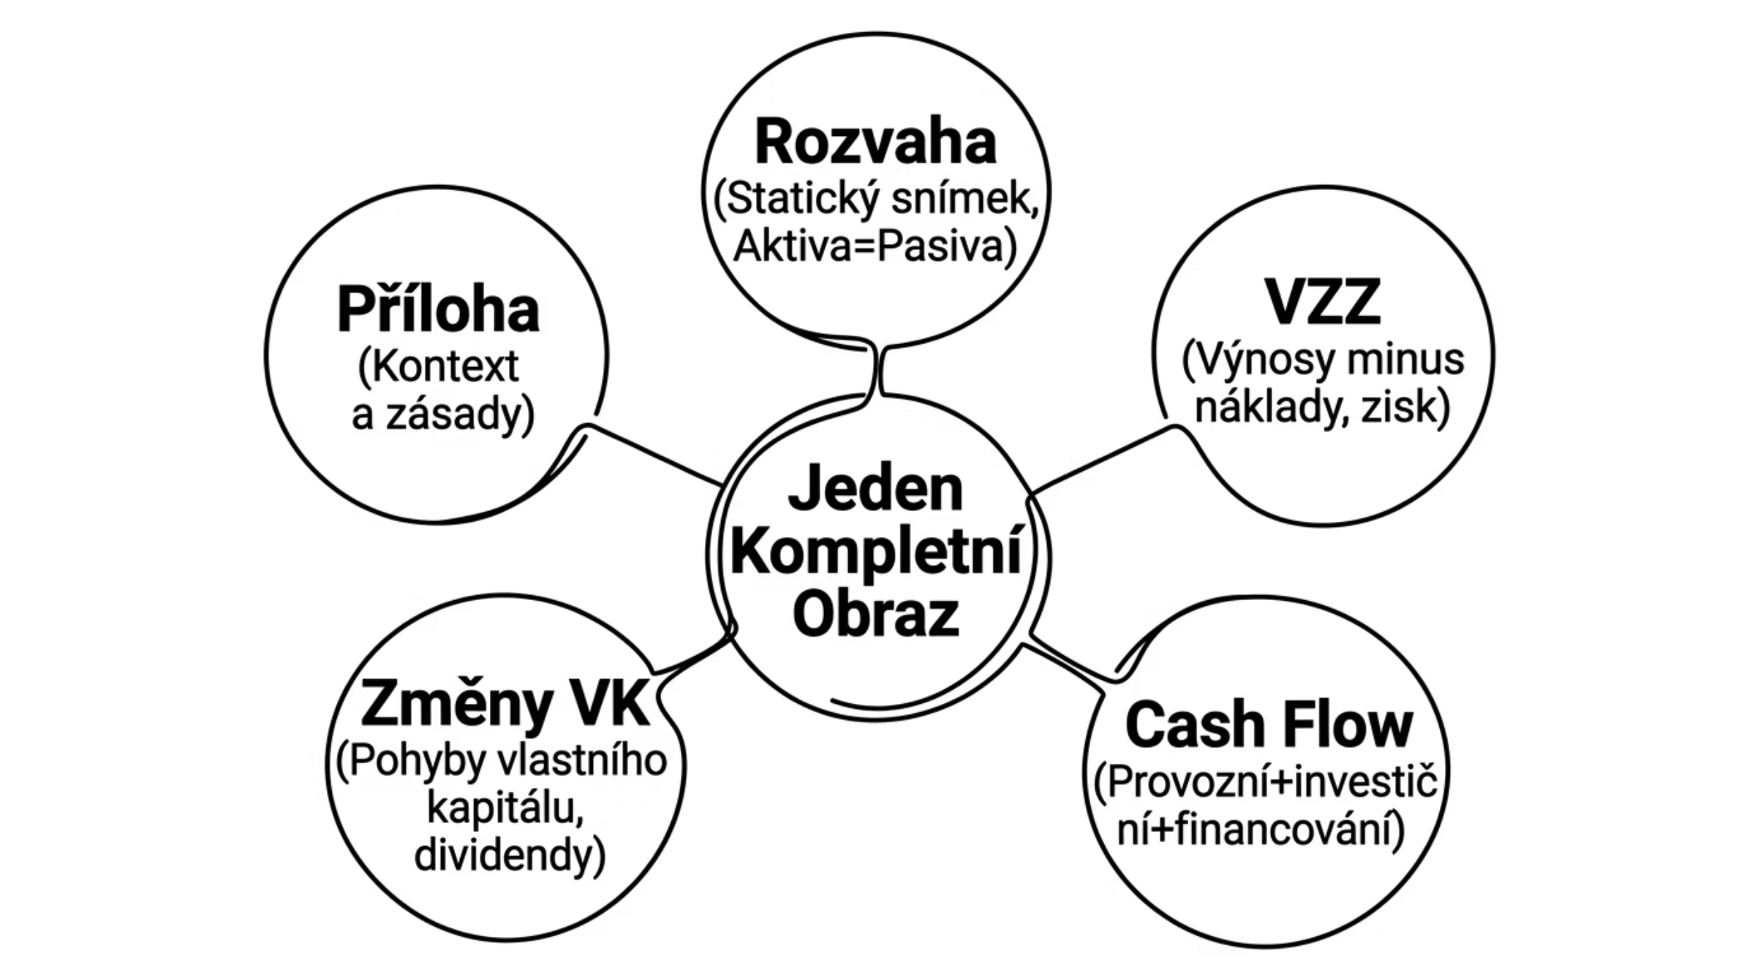
Shrnutí: Pět výkazů jako systém

Slide 19

KAPITOLA 3
Výroční zpráva a moderní trendy
Účetní závěrka je nejdůležitější, ale pouze jednou součástí širšího dokumentu — Výroční zprávy. Ta zahrnuje i zprávu vedení, strategický výhled a stále důležitější nefinanční reporting.

Slide 20
Zpráva o vedení podniku
Management Commentary — pohled do budoucnosti
Co výkazy neřeknou
Typický obsah
Finanční výkazy hledí do minulosti — zachycují, co se stalo. Management commentary je prostor, kde vedení firmy hodnotí uplynulý rok vlastními slovy a popisuje strategii, rizika a výhled do budoucna.
Hodnocení výsledků za uplynulý rok
Analýza klíčových rizik a příležitostí
Strategie a plány pro příští období
Komentář k investicím a akvizicím
Výhled vývoje trhu a pozice firmy

Slide 21



Nová éra: ESG Reporting
CSRD Směrnice — aktuálně nejžhavější téma financí
EU zavedla povinnost vykazovat nefinanční data. Finanční výsledky nestačí — zúčastněné strany chtějí vědět, jak firma ovlivňuje svět kolem sebe. Direktiva CSRD (Corporate Sustainability Reporting Directive) postupně rozšiřuje tuto povinnost na tisíce firem v Evropě.
E — Environment
S — Social
G — Governance
Jaká je uhlíková stopa firmy? Jak nakládá s vodou, odpady a energiemi? Přechod na obnovitelné zdroje?
Jak firma zachází se zaměstnanci? Jaké jsou pracovní podmínky v celém dodavatelském řetězci? Bezpečnost práce?
Jak je firma řízena? Diverzita v představenstvu? Protikorupční mechanismy a transparentnost?

Slide 22

Proč ESG není jen módní slovo
Regulatorní tlak
Tlak zákazníků a partnerů
CSRD od roku 2024–2026 postupně zahrnuje velké firmy, pak i středně velké. Neplnění přináší sankce a reputační škody.
Velké korporace vyžadují ESG data od svých dodavatelů jako podmínku spolupráce. Malá firma bez ESG dat může přijít o zákazníky.
Tlak investorů
Přístup k financování
Institucionální investoři (penzijní fondy, ESG fondy) dnes odmítají investovat do firem bez transparentního ESG reportingu.
Banky a pojišťovny zahrnují ESG rizika do hodnocení úvěruschopnosti. „Zelené" firmy mají lepší podmínky financování.
ESG reporting se stává součástí standardní účetní závěrky — budoucí účetní musí rozumět nejen číslům, ale i nefinančním metrikám.

Slide 23

KAPITOLA 4
Audit: Strážce důvěry
Audit je mechanismus, který zajišťuje důvěryhodnost účetních výkazů. Bez auditora by uživatelé museli slepě věřit číslům připraveným managementem — a management má motivaci tato čísla přikrášlit.

Slide 24



Proč potřebujeme auditora?
Asymetrie informací — Agent-Principal Problem
Management
Auditor
Akcionář / Banka
Zná firmu dokonale — každý detail, každý rizikový projekt, každou skrytou ztrátu. Má motivaci přikrášlit výkazy (bonusy, cena akcií).
Nezávislý expert přichází zvenčí, prochází účetnictví, testuje vzorky a ověřuje zůstatky. Dává výkazům „razítko" důvěryhodnosti.
Nemá přístup k interním informacím. Musí se rozhodovat na základě výkazů. Potřebuje záruku, že jsou pravdivé.

Slide 25

Kdo musí mít povinný audit?
Zákon o účetnictví ukládá povinnost auditu firmám (typicky s.r.o. a a.s.), které ve dvou po sobě jdoucích letech překročí alespoň 2 ze 3 následujících kritérií:
40M
80M
50
Celková aktiva
Čistý obrat
Zaměstnanci
Aktiva celkem přesáhnou 40 milionů Kč
Roční úhrn čistého obratu přesáhne 80 milionů Kč
Průměrný počet zaměstnanců přesáhne 50 osob
Banky, pojišťovny a všechny kótované společnosti (na burze) mají povinnost auditu vždy — bez ohledu na velikost.

Slide 26

Klíčový pilíř: Nezávislost auditora
Nezávislost je základní podmínkou důvěryhodnosti auditu. Pokud auditor není nezávislý, jeho výrok nemá žádnou hodnotu. Komora auditorů ČR tuto nezávislost reguluje a vynucuje.

Slide 27
Co ohrožuje nezávislost auditora?
Finanční zájem
Osobní vztahy
Auditor nesmí vlastnit akcie auditované firmy ani mít jiný finanční zájem na jejích výsledcích. Jakýkoliv potenciální výnos z auditu nad rámec odměny je zakázán.
Auditor nesmí být příbuzný s klíčovými osobami ve firmě (ředitel, CFO, členové představenstva). Přátelské vztahy mohou ohrozit objektivitu.
Vedení účetnictví
Závislost na jednom klientovi
Auditor nesmí auditované firmě vést účetnictví. Kontroloval by vlastní práci — tzv. „pes hlídající svou vlastní boudu".
Příliš velký podíl příjmů z jednoho klienta ohrožuje nezávislost. Auditor se bojí přijít o klíčový zdroj příjmů a přivírá oči nad problémy.

Slide 28



Fáze auditu
Zjednodušený průvodce pro studenty
3. Závěrečná zpráva
2. Ověřování (Fieldwork)
Diskuze s managementem o zjištěních, příprava zprávy auditora a vydání výroku — finálního produktu celého auditu.
1. Plánování
Fyzické inventury skladů, rozesílání konfirmačních dopisů bankám a dlužníkům, namátková kontrola faktur a smluv, testování vzorků transakcí.
Auditor analyzuje odvětví, firmu a její interní kontroly. Identifikuje oblasti s největším rizikem chyby nebo podvodu (tzv. risk assessment) a sestavuje plán auditu.

Slide 29



Co auditor skutečně dělá na místě?
Fyzická inventura
Konfirmační dopisy
Vzorkování dokladů
Auditor osobně přítomen při počítání zásob ve skladu. Ověřuje, zda skutečný stav odpovídá účetní evidenci.
Dopis bankám: „Potvrďte nám zůstatek účtu firmy k 31. 12." Dopis dlužníkům: „Dlužíte naší firmě X Kč — souhlasíte?"
Namátková kontrola faktur, smluv a účtenek. Auditor ověřuje, zda zaúčtované transakce skutečně nastaly a jsou správně oceněny.

Slide 30
KAPITOLA 5
Výrok auditora
Výrok auditora je pro investory nejdůležitější odstavec v celé výroční zprávě. Je výsledkem několikaměsíční práce.
Existují čtyři typy výroků, jejichž rozlišení je zásadní pro správné čtení účetní závěrky. Každý typ nese jiný signál o zdraví a důvěryhodnosti firmy.

Slide 31




Čtyři typy výroku auditora
Výrok bez výhrad (Čistý výrok)
Výrok s výhradou
Nejlepší možný výsledek. Výkazy podávají věrný a poctivý obraz ve všech významných ohledech. Firma dostává „zelenou" od auditora.
Účetnictví funguje správně s výjimkou konkrétní věci. Např.: „Vše je v pořádku, s výjimkou toho, že firma neodpisuje staré neprodejné zásoby." Signál: prověřte tuto konkrétní oblast.
Záporný výrok
Odmítnutí vyjádření výroku
Červená vlajka. Výkazy jako celek jsou zavádějící a plné chyb. Pro firmu to obvykle znamená okamžité zastavení úvěrů a krizi důvěry.
Auditor nemohl zkontrolovat — nedostal podklady, shořel archiv, management zakázal rozhovory. Říká: „Nemohu se vyjádřit."

Slide 32
Co výroky znamenají v praxi?
Typ výroku
Signál pro investora / banku
Typická reakce trhu
Bez výhrad
Výkazy jsou důvěryhodné
Žádná negativní reakce, standardní stav
S výhradou
Prověřte konkrétní oblast
Opatrnost, možné dotazy ze strany bank
Záporný
Výkazy nelze použít pro rozhodování
Zastavení úvěrů, propad ceny akcií
Odmítnutí
Firma nespolupracovala
Velmi negativní, signál skrývání informací

Slide 33

Výrok auditora — shrnutí
Čistý výrok je cíl, ne samozřejmost
Často se předpokládá, že čistý výrok dostávají všechny firmy automaticky. Ve skutečnosti jej firmy musí zasloužit — správným a průkazným vedením účetnictví, úplnou dokumentací a ochotou ke spolupráci s auditorem.
Záporný výrok nebo odmítnutí výroku jsou v praxi mimořádně vážné události s dalekosáhlými důsledky.

Slide 34
KAPITOLA 6
Skupinový audit: Propojení témat
Zde se propojuje téma auditu s tématem konsolidace z minulé přednášky. Pokud má mateřská společnost v ČR povinnost sestavit konsolidovanou účetní závěrku (zahrnující dceřiné firmy po celém světě), musí tato konsolidovaná závěrka projít auditem jako celek.

Slide 35
Klíčový problém skupinového auditu
Fyzická nemožnost
Řešení: Síť auditorů
Hlavní auditor matky v Praze nemůže fyzicky zkontrolovat sklady dceřiné firmy v Mexiku, pobočku v Singapuru nebo sklad v Nigérii. Přitom nese plnou odpovědnost za výrok za celou skupinu.
Hlavní auditor (Group Auditor) vydává instrukce lokálním auditorům (Component Auditors) v každé zemi. Lokální auditoři zkontrolují místní dceřinou firmu a zašlou podrobné hlášení do Prahy. Group Auditor pak tato hlášení konsoliduje do finálního výroku.

Slide 36





Průběh skupinového auditu
Pokyny
Lokální práce
Revize zpráv
Finální stanovisko
Group Auditor musí zajistit, že lokální auditoři jsou kompetentní a nezávislí, že jejich práce splňuje požadované standardy, a že všechny konsolidační úpravy (eliminace vzájemných transakcí mezi firmami ve skupině) byly provedeny správně.

Slide 37
Odpovědnost Group Auditora
Plná odpovědnost za finální výrok
Kontrola kvality práce Component Auditorů
Ověření konsolidačních úprav
I když faktickou práci na místě provádějí lokální auditoři, Group Auditor nese veškerou odpovědnost za konsolidovaný výrok. Nemůže se vymluvit na lokálního auditora.
Group Auditor musí aktivně ověřovat, že instrukce byly správně pochopeny a provedeny. Pasivní přijímání hlášení nestačí.
Eliminace vzájemných transakcí (prodeje mezi firmami ve skupině, vnitroskupinové půjčky) jsou technicky náročné a musí být správně provedeny před vydáním výroku.

Slide 38
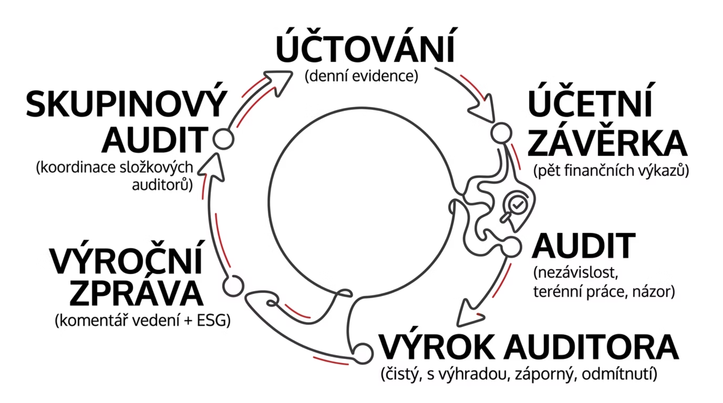
Propojení všech témat

Slide 39
Klíčové pojmy k zapamatování
Věrný a poctivý obraz
Artikulace
Zisk ≠ Cash
Nadřazený cíl všeho — pravda nad formou.
Výkazy jsou propojené — zisk přechází do VK, Cash přechází do Rozvahy.
Výnosová vs. hotovostní báze — nejčastější omyl.
Asymetrie informací
ESG / CSRD
Důvod existence auditora.
Budoucnost reportingu — nefinanční data jsou povinná.

Slide 40



Závěr: Co si odnést z dnešní přednášky
Výkazy jsou systém, ne izolované dokumenty
Vždy čtěte všech pět součástí dohromady — každá přidává jiný rozměr pohledu na firmu.
Zisk bez Cash Flow je nebezpečný
Vždy se ptejte: generuje firma skutečnou hotovost, nebo jen účetní zisky?
Audit je o nezávislosti, ne o formě
Hodnota auditu spočívá v nezávislosti auditora — bez ní je výrok bezcenný.
ESG je součást účetnictví budoucnosti
Nefinanční reporting je povinností, ne volbou — připravte se na něj jako na součást své profese.
Dotazy.

